Slide 1
Σκηνές
Περιγραφή – Ερμηνεία: οι μαθήτριες του Β2
Αδαμοπούλου Αλεξάνδρα
Λουσίν Βραχνού
Ερμιόνη Γεωργούση
Μάγια Γκούμα
Βάσια Θωμάτου

Slide 2
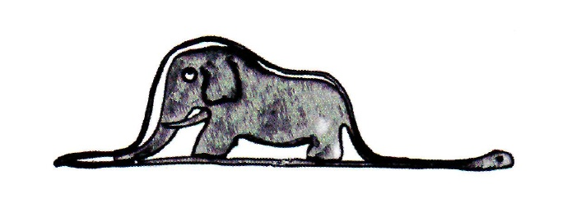
Η Γνωριμία του Αφηγητή με τον Μικρό Πρίγκιπα
Στην Εισαγωγή του βιβλίου του ο Εξυπερύ διηγείται μια ιστορία από τα παιδικά του χρόνια. Τονίζει τη δυσκολία των μεγάλων να καταλάβουν τη ζωγραφιά του. Όταν για πρώτη φορά σχεδίασε έναν βόα να χωνεύει έναν ελέφαντα, κανένας μεγάλος από όσους ρώτησε δεν αναγνώρισε τι απεικόνιζε η ζωγραφιά, καθώς όλοι τους πίστευαν πως πρόκειται για ένα καπέλο.
Μόνο με μια δεύτερη ζωγραφιά, έναν ελέφαντα μέσα σε έναν βόα, καταλάβαιναν περί τίνος πρόκειται. Επειδή, όμως, οι μεγάλοι θεωρούσαν την ενασχόλησή του συγγραφέα με τη ζωγραφική παιδιάρισμα και χάσιμο χρόνου, τον συμβούλευαν να την παρατήσει και να ασχοληθεί με «σοβαρά» πράγματα.

Slide 3
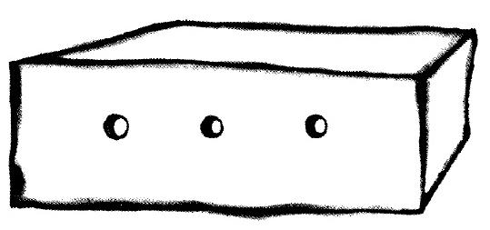
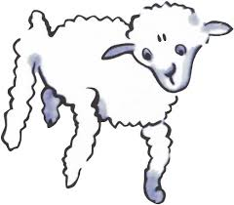
Έτσι, όταν ενήλικας πια, συνάντησε τον Μικρό Πρίγκιπα, που του ζήτησε να του ζωγραφίσει ένα αρνάκι, ο συγγραφέας τού ζωγράφισε τον ελέφαντα μέσα στον βόα, αφού αυτό ήταν το μόνο που μπορούσε να ζωγραφίσει. Τότε ο Μικρός Πρίγκιπας αντέδρασε αυθόρμητα, εξηγώντας ότι «δεν ήθελε έναν ελέφαντα μέσα σε έναν βόα αλλά ένα αρνί». Ο συγγραφέας εντυπωσιάστηκε: ήταν η πρώτη φορά που κάποιος -μόλις ένα μικρό παιδί!- αντιλαμβανόταν το σχέδιό του, σε αντίθεση με τους «σοβαρούς» ενήλικες, που δεν είχαν φαντασία και συναισθήματα, για να δουν κάτω από την επιφάνεια των σχεδιασμάτων του. Επομένως, ο Μικρός Πρίγκιπας ήταν μοναδικός, αφού μπορούσε να βλέπει πέρα από την εικόνα και να προσεγγίζει την ουσία των πραγμάτων, που οι ενήλικες δεν μπορούσαν.

Slide 4
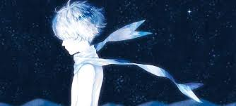
Και όπως όλα τα παιδιά, το ξανθό, παράξενο αγοράκι ήταν πολύ αθώο, απονήρευτο και αγνό, για να σκέφτεται με την ψυχρή λογική των μεγάλων. Ο Μικρός Πρίγκιπας είχε το χάρισμα που έχουν όλα τα παιδιά και οι ενήλικες που εξακολουθούν να σκέφτονται με αγνή πρόθεση, να μπορεί να βλέπει καθαρά αυτό που πραγματικά ήταν το καθετί, άρα να κατανοεί σε βάθος. Αντίθετα, οι περισσότεροι μεγάλοι σκέπτονται και ενεργούν ωφελιμιστικά, για τον λόγο αυτό κρίνουν τα πράγματα επηρεασμένοι από το εξωτερικό τους, οπότε καταλήγουν σε επιπόλαιη, επιφανειακή και λανθασμένη εκτίμηση γι᾽ αυτά.

Slide 5
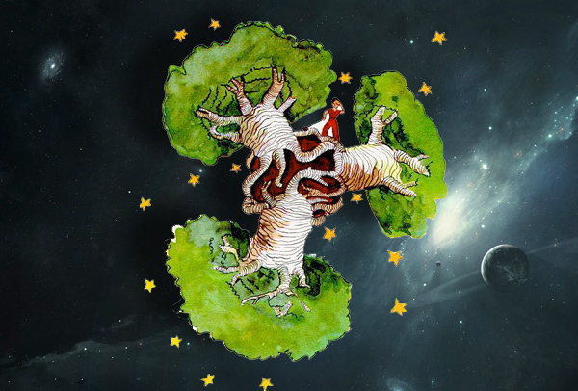
Τα Μπαομπάμπ
Όπως αφηγείται ο συγγραφέας, «στον πλανήτη του Μικρού Πρίγκιπα όπως και σε όλους τους πλανήτες είναι καλά και κακά φυτά» των οποίων «οι σπόροι δεν φαίνονται μέχρι να φυτρώσουν». Μόνον τότε καταλαβαίνουμε «αν πρόκειται για καλό φυτό που μπορούμε να το αφήσουμε να μεγαλώσει ή για κακό φυτό που πρέπει αμέσως να το ξεριζώσουμε». Στον πλανήτη του Μικρού Πρίγκιπα φώλιαζαν οι σπόροι των μπαομπάμπ. Αν καθυστερούσες να πολεμήσεις τα μπαομπάμπ ήταν δύσκολο να τα ξεφορτωθείς αργότερα. Γέμιζαν όλον τον πλανήτη και τον τρυπούσαν με τις ρίζες τους μέχρι που τον διέλυαν. Για τον λόγο αυτό ο Μικρός Πρίγκιπας κάθε πρωί αναγκαζόταν να τα ξεριζώνει. Ήταν δουλειά ανιαρή και άχαρη, γι᾽ αυτό χρειαζόταν πειθαρχία. Αν αδιαφορούσε και τεμπέλιαζε, όλος ο πλανήτης του θα γινόταν χίλια δυο κομμάτια από αυτά.

Slide 6
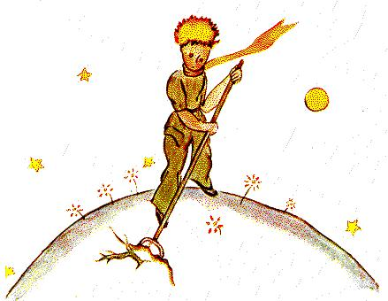
Καθώς ο συγγραφέας του έργου βιώνει το καθεστώς του Β΄ Παγκοσμίου Πολέμου, θα μπορούσαμε να ισχυριστούμε ότι αυτό το καθεστώς παραλληλίζεται με τα μπαομπάμπ. Κάθε ολοκληρωτικό καθεστώς καταλύει και καταργεί κάθε μορφή ελευθερίας και ανθρώπινο δικαίωμα. Αν αδιαφορήσουμε και το υποτιμήσουμε, θα εξαπλωθεί και θα κυριαρχήσει στους λαούς, όπως ακριβώς τα μπαομπάμπ. Θα μεγαλώνει, όσο θα βρίσκει πρόσφορο έδαφος για να απλώνει τις ρίζες του και όταν πια θα έχει τραφεί από αυτό -όσους, δηλαδή, το υποστήριξαν είτε με τη θέλησή τους είτε από άγνοια ή αδιαφορία - δεν θα διστάσει να το διαλύσει. Η σκληρότητά του θα επικρατήσει σε όλον τον πλανήτη, επιτρέποντας κάθε είδους ανομία και εμποδίζοντας την εξέλιξη και την πρόοδο.

Slide 7
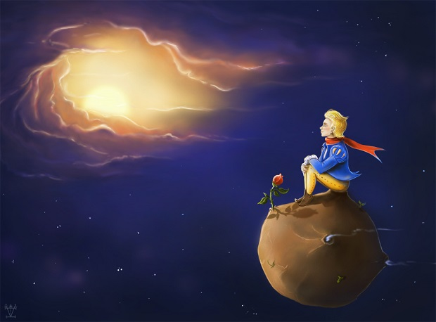
Είναι, λοιπόν, χρέος όλων να ξεριζώνουμε
τα μπαομπάμπ
πολύ πριν αναπτυχθούν.
Για τον καθένα μας
τα μπαομπάμπ είναι
οι κακές συνήθειες,
τα ελαττώματά μας,
που
αν δεν τα καταπολεμήσουμε,
θα καταστρέψουν
τον δικό μας πλανήτη,
τη δική μας ζωή.

Slide 8
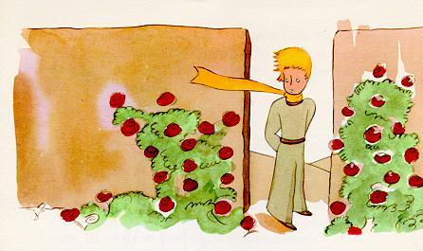
Η Συνάντηση με τα Τριαντάφυλλα
Ο Μικρός Πρίγκιπας, περιπλανώμενος στη Γη, αντικρίζει έναν τεράστιο κήπο με πέντε χιλιάδες τριαντάφυλλα, όλα ίδια με το δικό του. Στην αρχή δεν μπορεί να πιστέψει ότι το τριαντάφυλλό του τον κορόιδεψε και του είπε ψέματα πως ήταν το μοναδικό. Στη σκέψη ότι δεν έχει παρά ένα κοινό και συνηθισμένο λουλούδι και άρα δεν είναι και κανένας μεγάλος πρίγκιπας, βάζει τα κλάματα.

Slide 9
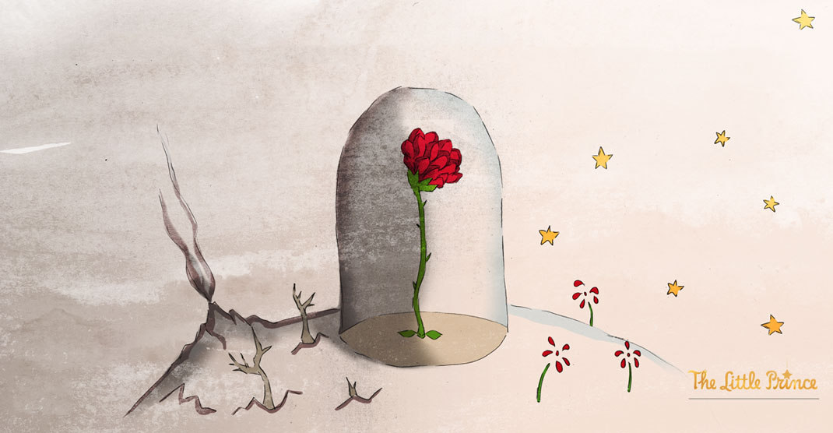
Πίσω από το συμβολικό πρόσωπο του Πρίγκιπα υπάρχει ο σύγχρονος άνθρωπος που σκέφτεται ανώριμα -σαν παιδί- και μετρά την αξία του με τον υλικό πλούτο (=2 ενεργά ηφαίστεια + 1 σβησμένο + 1 τριαντάφυλλο). Αν νιώσει πως υστερεί σε κάποιο από τα υλικά αγαθά μπαίνει σε σκέψεις, προβληματίζεται πώς να το αποκτήσει, το σκέφτεται συνεχώς, μέχρι που χάνει τη χαρά και την ευτυχία του και γίνεται δυστυχισμένος.

Slide 10
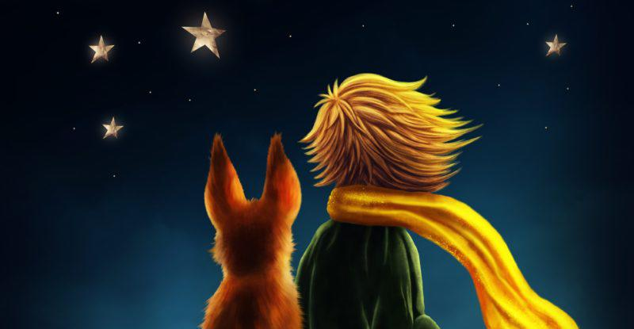
Η Συνάντηση με την Αλεπού
Όταν ο Μικρός Πρίγκιπας φτάνει στον πλανήτη Γη, συναντά μια αλεπού που της ζητά να παίξουν. Εκείνη αρνείται, λέγοντάς του ότι δεν μπορεί, αφού δεν είναι εξημερωμένη. Επειδή ο Μικρός Πρίγκιπας δεν καταλαβαίνει τη σημασία της λέξης, η αλεπού τού μαθαίνει την τελετή του ημερώματος και με την υπομονή της κατορθώνει και η ίδια να εξημερωθεί από το μικρό αγόρι και να γίνει φίλη του.

Slide 11
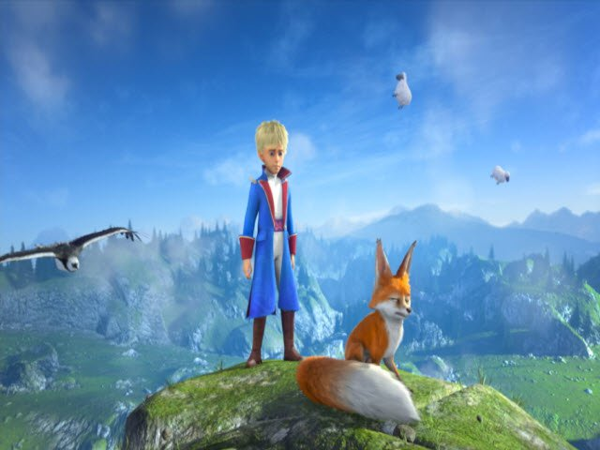
Ο τρόπος που παρουσιάζεται η αλεπού μας ξαφνιάζει ευχάριστα, γιατί έχουμε συνηθίσει αυτά τα ζώα να χαρακτηρίζονται πονηρά, ύπουλα και κακά. Αυτή, όμως, δεν έχει κανένα από αυτά τα χαρακτηριστικά. Αντίθετα, είναι καλή, φιλική και σοφή, καθώς με απλό και φυσικό τρόπο διδάσκει τον Μικρό Πρίγκιπα και τον μυεί στη διαδικασία του ημερώματος.
Η διαδικασία είναι ιδιαίτερα επίπονη, δύσκολη και απαιτεί όλη την αγάπη και τη φροντίδα του Μικρού Πρίγκιπα για να πετύχει. Χρειάζεται να αφιερωθεί χρόνος, και τα πρόσωπα να δείξουν υπομονή, ειλικρίνεια, συνέπεια, αμοιβαία αφοσίωση, εκτίμηση, σεβασμό και συμπάθεια, για να δημιουργήσουν έναν σταθερό ψυχικό δεσμό, να γίνουν, δηλαδή, φίλοι.
Η αλεπού βοηθά το μικρό αγόρι να συνειδητοποιήσει τη μεγάλη δύναμη της αγάπης κα τη σπουδαιότητα της φιλίας, η οποία δίνει νόημα στη ζωή μας και μας κάνει ευτυχισμένους. Το σοφό ζώο τού διδάσκει τους κανόνες της κοινωνικής ζωής, τον μαθαίνει να σέβεται και να κατανοεί τη διαφορετικότητα στον κόσμο και τέλος τον βοηθά να κατανοήσει πως η αληθινή ευτυχία βρίσκεται στην ανυπόκριτη και ανιδιοτελή προσφορά.

Slide 12
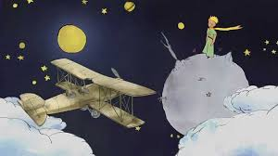
Η Συνάντηση του Μικρού Πρίγκιπα με το Φίδι
και
Η Επιστροφή του στον Πλανήτη του
Στο ταξίδι του μέχρι τη Γη ο Μικρός Πρίγκιπας πέρασε από έξι πλανήτες με πολύ παράξενους κατοίκους. Φτάνοντας, πέφτει στην έρημο Σαχάρα. Εκεί συναντά το Φίδι, το οποίο παρουσιάζεται με αυτοπεποίθηση και πιστεύει ότι έχει
«περισσότερη δύναμη κι
από το δάχτυλο ενός βασιλιά».
Πιστεύει ότι μπορεί
«να λύσει όλα τα αινίγματα».
Το άγγιγμά του είναι θανατηφόρο
και όπως πάντοτε
συμβολίζει το κακό που υπάρχει παντού και δρα ύπουλα
καθώς και τον θάνατο.

Slide 13
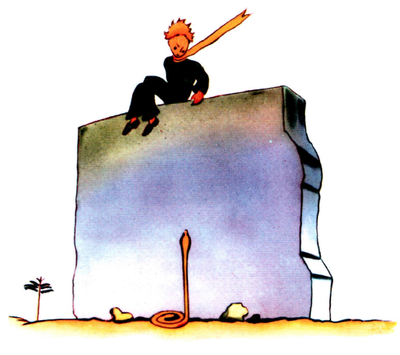
Αφήνει τον Πρίγκιπα να ζήσει, του αναφέρει, όμως, ότι μπορεί να τον βοηθήσει, όταν νιώσει νοσταλγία για τον πλανήτη του… Είναι παράξενο, αν σκεφτούμε πως μόλις ο Μικρός Πρίγκιπας έρχεται στη Γη, συναντάει τον θάνατο. Στο τέλος δεν τον αποφεύγει. Η τελευταία σκηνή με το φίδι κουλουριασμένο στη ρίζα του τοίχου μας εντυπωσιάζει, γιατί το αγόρι δεν φαίνεται να το φοβάται.
Έχει αποφασίσει να πεθάνει, προκειμένου να ξαναγυρίσει στον πλανήτη του, αφού δεν υπάρχει άλλος τρόπος. Έτσι, το φίδι προκαλεί τον θάνατο του Μικρού Πρίγκιπα, που είναι ταυτόχρονα και η σωτηρία του. Τόση είναι η αγάπη του για το τριαντάφυλλό του –γι᾽ αυτό ουσιαστικά αποφασίζει να επιστρέψει στον πλανήτη του- μετά το μάθημα της αλεπούς!

Slide 14
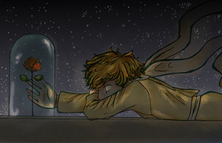
Ο αφηγητής προσπαθεί να τον εμποδίσει αλλά εκείνος δεν ακούει τίποτα. Και επειδή δεν θέλει να στενοχωρήσει τον φίλο του, λέει ότι, ενώ θα φαίνεται πεθαμένος, αυτό δεν θα είναι αλήθεια. Ο αφηγητής θλίβεται στην ιδέα ότι το γέλιο του θα του λείψει αλλά ο Πρίγκιπας τον διαβεβαιώνει ότι, όταν θα κοιτά τα αστέρια, θα το ακούει. Λίγο αργότερα ο Πρίγκιπας πέφτει νεκρός από το τσίμπημα του φιδιού, «μαλακά, όπως πέφτει ένα δέντρο», αφήνοντας ένα μεγάλο κενό στην ψυχή του μεγάλου του φίλου και διδάσκοντάς μας
ό τ ι

Slide 15
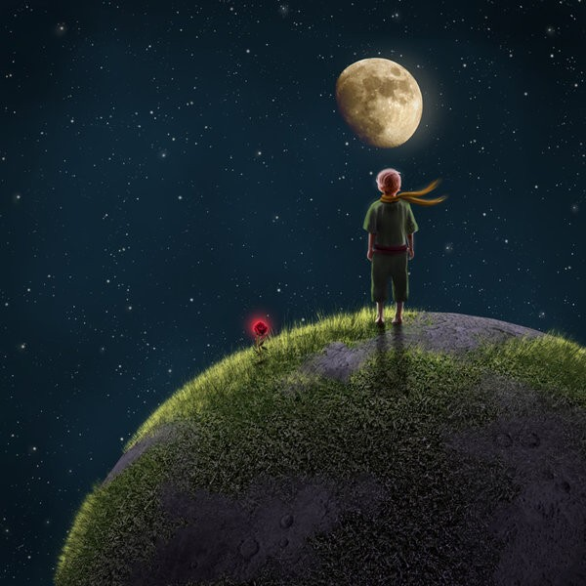
η φιλία
είναι
πολύ σημαντική
στη ζωή μας,
δένει τους ανθρώπους μεταξύ τους
και
δεν τους διαχωρίζει.

